Slide 1
Data Scientist Novák Márton Clementine 2019. szeptember 27.
https://www.ibm.com/cloud/watson-studio https://datascience.ibm.com https://dataplatform.ibm.com

Slide 2
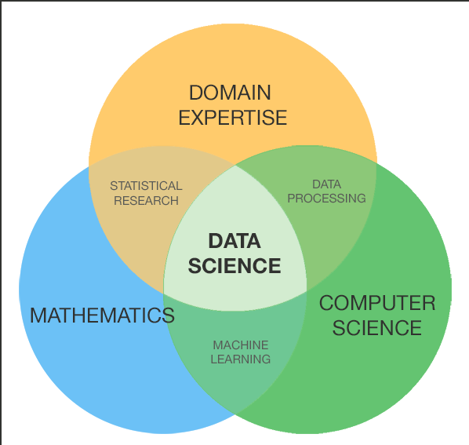
Citizen Data Scientist
Data Scientist:
Matematikai ismeretek
Programozói véna
Üzleti & témaspecifikus szakértelem
„A data scientist is someone who is better at statistics than any software engineer and better at software engineering than any statistician.”

Slide 3
Citizen Data Scientist
Data Scientist:
Túl magas elvárások
Drága szakemberek
Kevés van belőlük
Citizen Data Scientist:
Modelleket hoz létre
∅ szükség programozni, ∅ a stat., vagy az analitika az elsődleges
Segíti, megkönnyíti a többiek munkáját

Slide 4
Mit csinál egy (C)DS
Alap workflow:
Adott 1 üzleti probléma: meg kell érteni, le kell fordítani
Adatok vizsgálata
Meg kell találni a célt!
Adatok átalakítása
Modellek létrehozása, hangolása
Deployment, visszamérések, eredmények közlése

Slide 5
Mit csinál egy (C)DS
Alap workflow:
Adott 1 üzleti probléma: meg kell érteni, le kell fordítani
Adatok vizsgálata
Meg kell találni a célt!
Adatok átalakítása
Modellek létrehozása, hangolása
Deployment, visszamérések, eredmények közlése

Slide 6
Mit csinál egy (C)DS
Alap workflow:
Adott 1 üzleti probléma: meg kell érteni, le kell fordítani
Adatok vizsgálata
Meg kell találni a célt!
Adatok átalakítása
Modellek létrehozása, hangolása
Deployment, visszamérések, eredmények közlése

Slide 7
Adat
„Data is the new oil”
Hogyan, mennyit, honnan?
Adatok vizsgálata
Egyértelmű összefüggések
Hiányzó, kiugró értékek
Típusok konverziója
SQL, Python, R, SAS, SPSS Modeler, RapidMiner, IBM Watson Studio

Slide 8
Példa
Banki szektorban hitelek visszafizetése
Hitelnyújtás során ügyfelek adatainak bekérése
Később információ a hitelvisszafizetésről
Data Refinery

Slide 9
Példa

Slide 10
Mit csinál egy (C)DS
Alap workflow:
Adott 1 üzleti probléma: meg kell érteni, le kell fordítani
Adatok vizsgálata
Meg kell találni a célt!
Adatok átalakítása
Modellek létrehozása, hangolása
Deployment, visszamérések, eredmények közlése

Slide 11
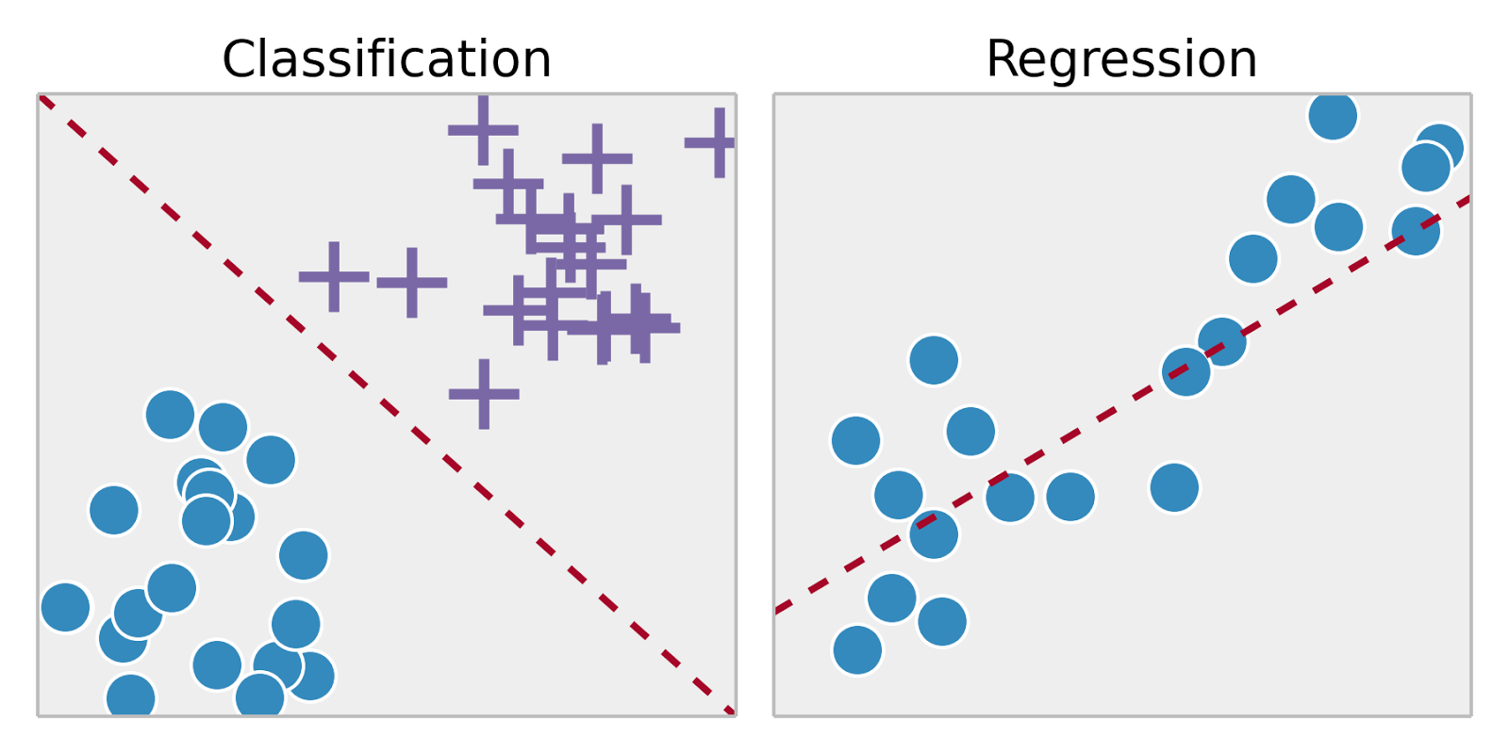
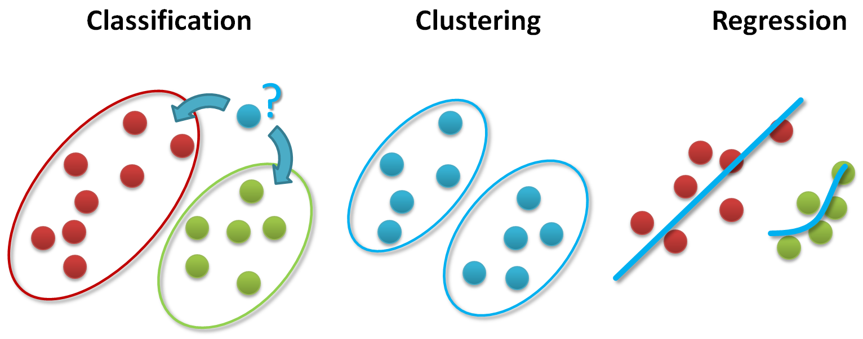
Modellezés
Alapprolémák:
Osztályozás
Regresszió
Klaszterezés
Legyen gyors, hatékony, könnyen magyarázható, ellenőrizhető!

Slide 12
IBM WS - AutoAI experiment
Valamilyen modell építése minden projekt során szükséges
Időigényes, monoton
Jó lenne automatizálni
30 osztályozó, 44 regressziós modell közül választ
Kódolásmentes, gyors, összehasonlítható eredmények, könnyen deployolható

Slide 13
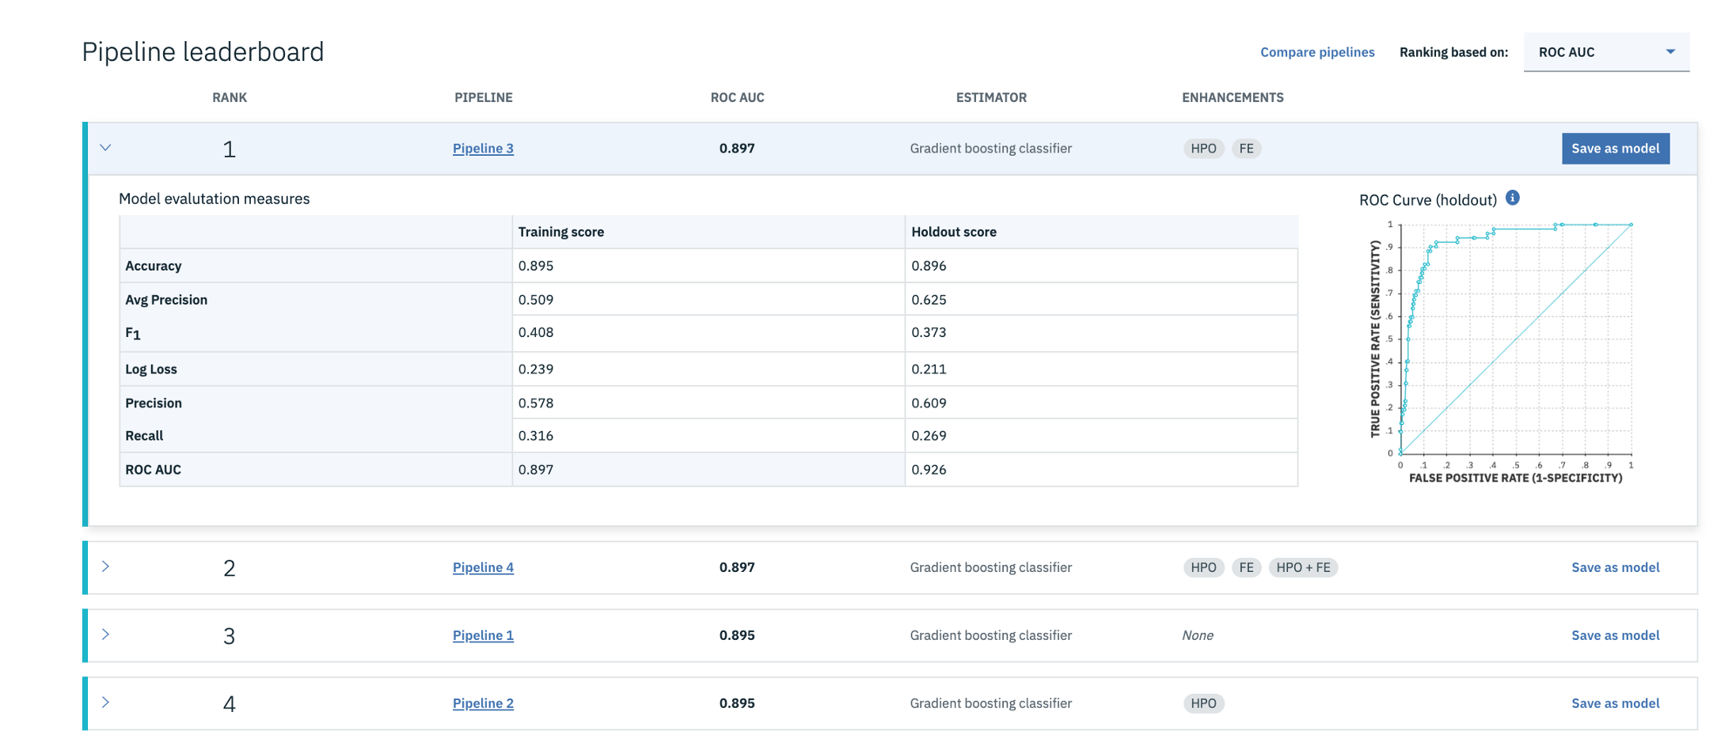
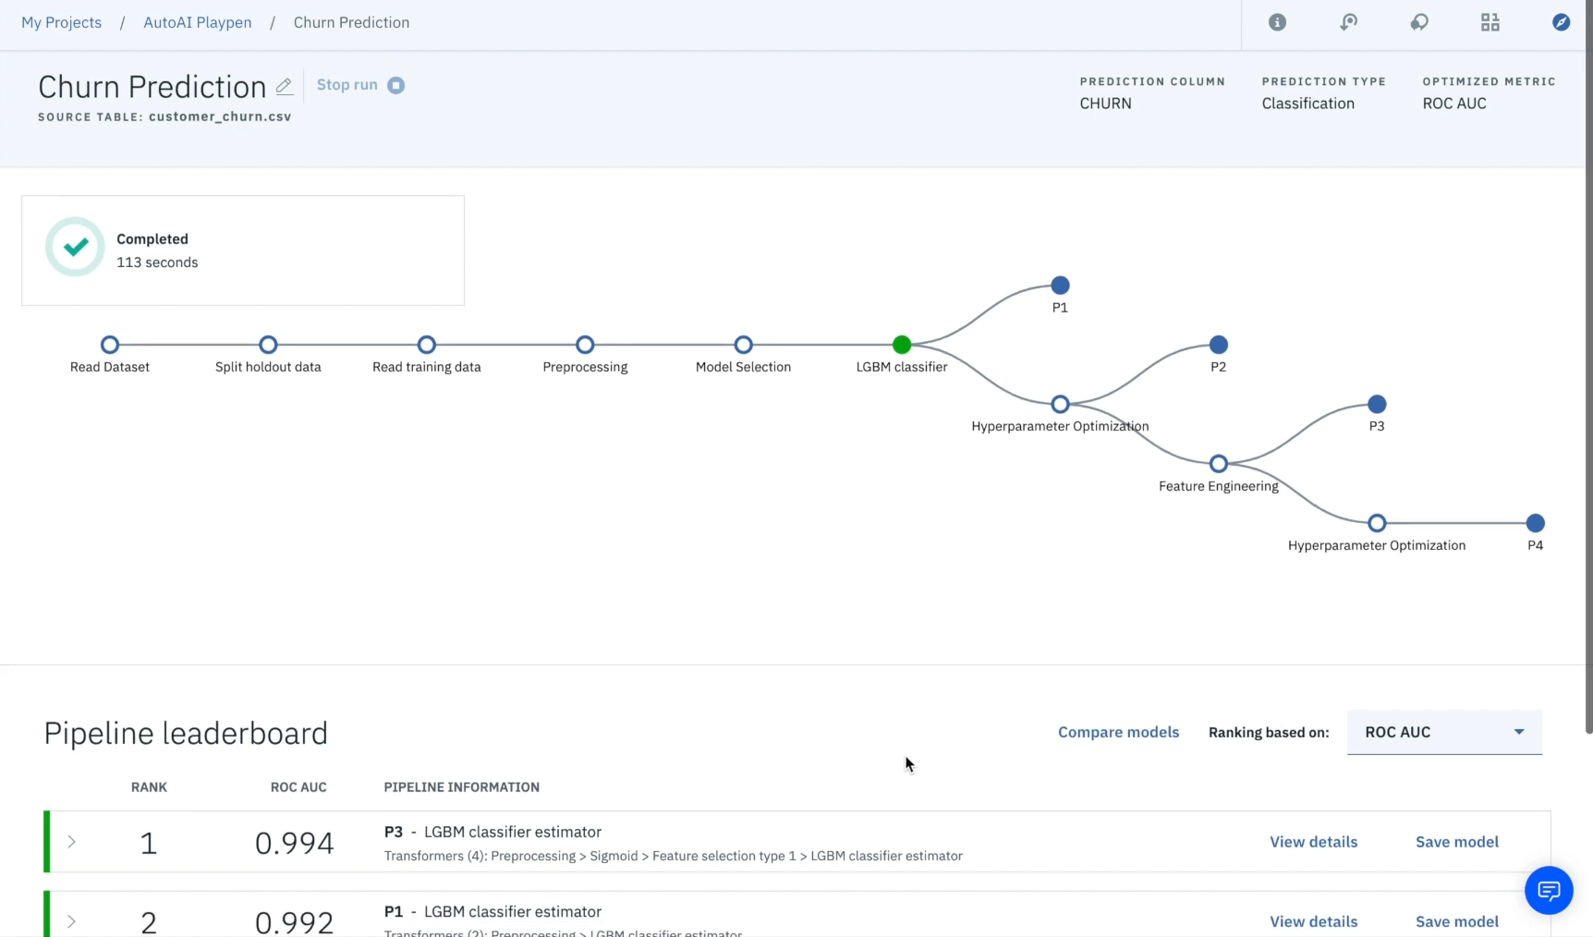
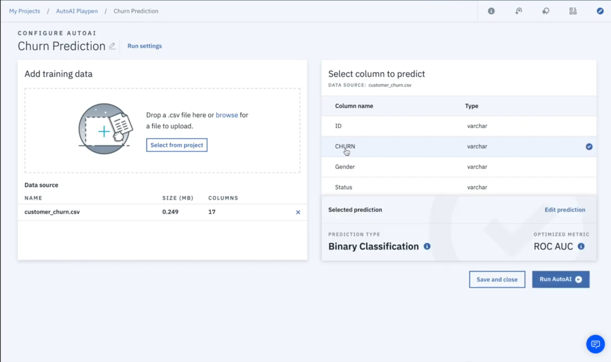
AutoAI experiment

Slide 14
Összegzés
A WS a (Citizen) Data Scientist ideális munkaeszköze
Kódolásmentesség
rengeteg példa
ingyenes próba
DS-ek keresett szakemberek, jó fizetéssel, érdekes feladatokkal

Slide 15
Köszönöm a figyelmet!
Kérdések?

